Slide 1

Основы JS
Лекция 23
Функции

Slide 2
Функции
Зачастую нам надо повторять одно и то же действие во многих частях программы.
Например, необходимо красиво вывести сообщение при приветствии посетителя, при выходе посетителя с сайта, ещё где-нибудь.
Чтобы не повторять один и тот же код во многих местах, придуманы функции. Функции являются основными «строительными блоками» программы.
Примеры встроенных функций вы уже видели – это alert(message), prompt(message, default) и confirm(question). Но можно создавать и свои.

Slide 3
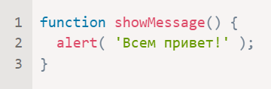
Объявление функции
Для создания функций мы можем использовать объявление функции.
Пример объявления функции:

Slide 4
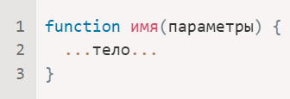
Вначале идёт ключевое слово function, после него имя функции, затем список параметров в круглых скобках через запятую (в вышеприведённом примере он пустой) и, наконец, код функции, также называемый «телом функции», внутри фигурных скобок.

Slide 5
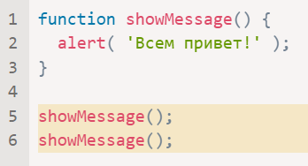
Наша новая функция может быть вызвана по своему имени: showMessage().
Вызов showMessage() выполняет код функции. Здесь мы увидим сообщение дважды.
Этот пример явно демонстрирует одно из главных предназначений функций: избавление от дублирования кода.

Slide 6
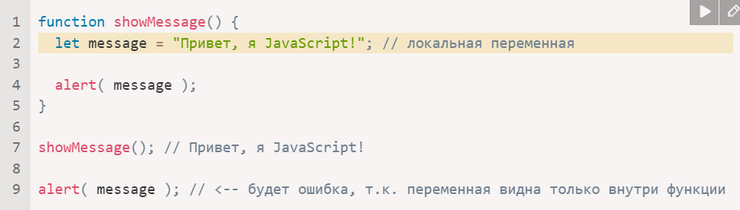
Локальные переменные
Переменные, объявленные внутри функции, видны только внутри этой функции.

Slide 7
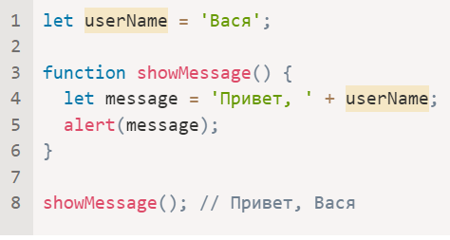
Внешние переменные
У функции есть доступ к внешним переменным, например:

Slide 8
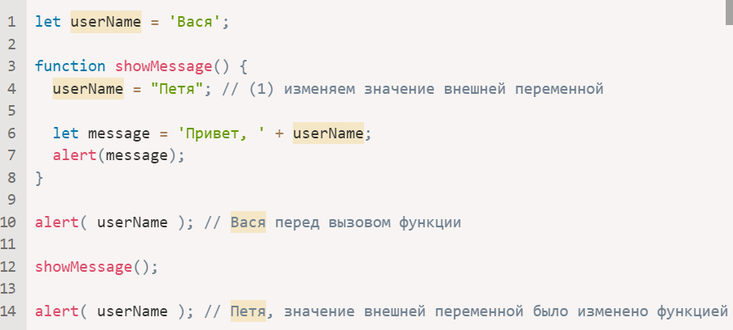
Функция обладает полным доступом к внешним переменным и может изменять их значение.

Slide 9
Внешняя переменная используется, только если внутри функции нет такой локальной.
Если одноимённая переменная объявляется внутри функции, тогда она перекрывает внешнюю. Например, в коде ниже функция использует локальную переменную userName. Внешняя будет проигнорирована:

Slide 10
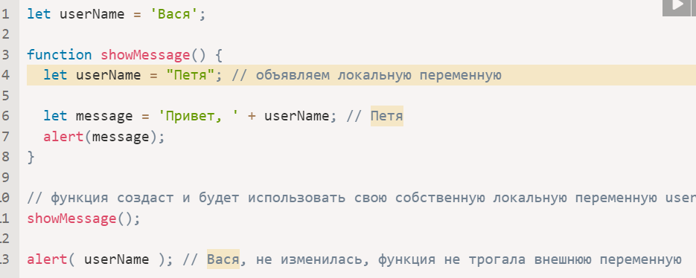

Slide 11
Глобальные переменные
Переменные, объявленные снаружи всех функций, такие как внешняя переменная userName в вышеприведённом коде – называются глобальными.
Глобальные переменные видимы для любой функции (если только их не перекрывают одноимённые локальные переменные).
Желательно сводить использование глобальных переменных к минимуму. В современном коде обычно мало или совсем нет глобальных переменных. Хотя они иногда полезны для хранения важнейших «общепроектовых» данных.

Slide 12
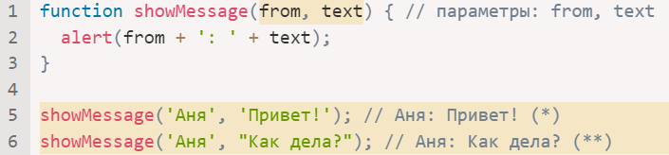
Параметры
Мы можем передать внутрь функции любую информацию, используя параметры.
Когда функция вызывается в строках (*) и (**), переданные значения копируются в локальные переменные from и text. Затем они используются в теле функции.

Slide 13
Вот ещё один пример: у нас есть переменная from, и мы передаём её функции. Обратите внимание: функция изменяет значение from, но это изменение не видно снаружи. Функция всегда получает только копию значения:

Slide 14
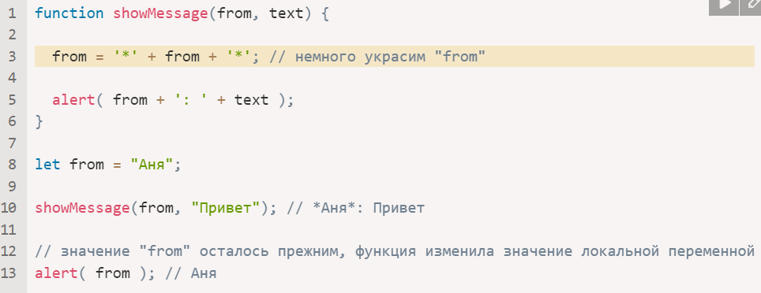

Slide 15
Значение, передаваемое в качестве параметра функции, также называется аргументом.
Другими словами:
Параметр – это переменная, указанная в круглых скобках в объявлении функции.
Аргумент – это значение, которое передаётся функции при её вызове.
Мы объявляем функции со списком параметров, затем вызываем их, передавая аргументы.
Рассматривая приведённый выше пример, мы могли бы сказать: "функция showMessage объявляется с двумя параметрами, затем вызывается с двумя аргументами: from и "Привет"".

Slide 16
Важной особенностью функций в JavaScript является то, что функция может вызываться с произвольным количеством аргументов вне зависимости от того, сколько параметров было указано при её объявлении:
1.Если при вызове функции ей передаётся больше аргументов, чем задано параметров, то «лишние» аргументы просто игнорируются и не присваиваются ни одному из параметров данной функции.
2.Если количество аргументов, передаваемых функции при её вызове меньше, чем было указано параметров при объявлении, то параметрам без соответствующих аргументов присваивается значение undefined. Подобное поведение JavaScript удобно использовать, если некоторые аргументы функции необязательны и могут опускаться.

Slide 17
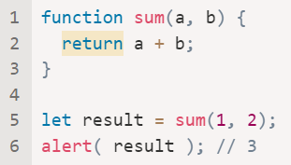
Возврат значения
Функция может вернуть результат, который будет передан в вызвавший её код.
Простейшим примером может служить функция сложения двух чисел:

Slide 18
Директива return может находиться в любом месте тела функции. Как только выполнение доходит до этого места, функция останавливается, и значение возвращается в вызвавший её код (присваивается переменной result выше).

Slide 19
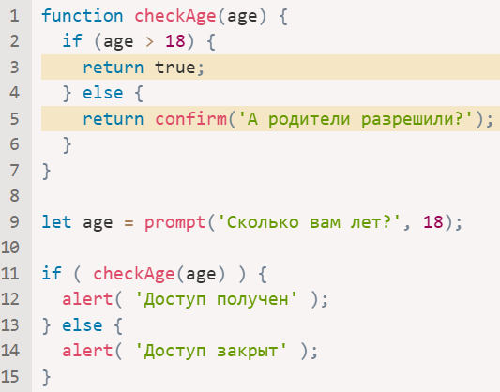
Вызовов return может быть несколько:

Slide 20
Возможно использовать return и без значения. Это приведёт к немедленному выходу из функции.

Slide 21

Никогда не добавляйте перевод строки между return и его значением
Для длинного выражения в return может быть заманчиво разместить его на нескольких отдельных строках, например так:
Код не выполнится, потому что интерпретатор JavaScript подставит точку с запятой после return.

Slide 22

Для него это будет выглядеть так:
Таким образом, это фактически стало пустым return.

Slide 23
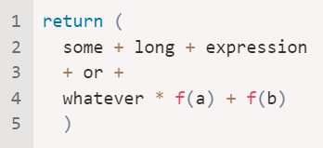
Если мы хотим, чтобы возвращаемое выражение занимало несколько строк, нужно начать его на той же строке, что и return. Или, хотя бы, поставить там открывающую скобку, вот так:

Slide 24
Выбор имени функции
Функция – это действие. Поэтому имя функции обычно является глаголом. Оно должно быть кратким, точным и описывать действие функции, чтобы программист, который будет читать код, получил верное представление о том, что делает функция.
Как правило, используются глагольные префиксы, обозначающие общий характер действия, после которых следует уточнение. Обычно в командах разработчиков действуют соглашения, касающиеся значений этих префиксов.

Slide 25
Например, функции, начинающиеся с "show" обычно что-то показывают.
Функции, начинающиеся с…
"get…" – возвращают значение,
"calc…" – что-то вычисляют,
"create…" – что-то создают,
"check…" – что-то проверяют и возвращают логическое значение, и т.д.

Slide 26
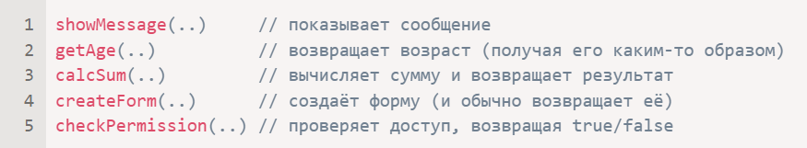
Примеры таких имён:
Благодаря префиксам, при первом взгляде на имя функции становится понятным, что делает её код, и какое значение она может возвращать.

Slide 27
Одна функция – одно действие
Функция должна делать только то, что явно подразумевается её названием. И это должно быть одним действием.
Два независимых действия обычно подразумевают две функции, даже если предполагается, что они будут вызываться вместе (в этом случае мы можем создать третью функцию, которая будет их вызывать).

Slide 28
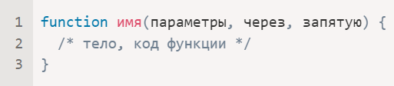
Итого
Объявление функции имеет вид:
Передаваемые значения копируются в параметры функции и становятся локальными переменными.
Функции имеют доступ к внешним переменным. Но это работает только изнутри наружу. Код вне функции не имеет доступа к её локальным переменным.
Функция может возвращать значение. Если этого не происходит, тогда результат равен undefined.

Slide 29
Именование функций:
Имя функции должно понятно и чётко отражать, что она делает. Увидев её вызов в коде, вы должны тут же понимать, что она делает, и что возвращает.
Функция – это действие, поэтому её имя обычно является глаголом.
Есть много общепринятых префиксов, таких как: create…, show…, get…, check… и т.д. Пользуйтесь ими как подсказками, поясняющими, что делает функция.

Slide 30
практика
https://github.com/schoolteacherMP/lecture_23_JS/blob/main/tasks.md

